Slide 1
資料
国際漁場における大型トロール漁業等の
現状と課題について
令和4年11月
（一社）日本トロール底魚協会

Slide 2
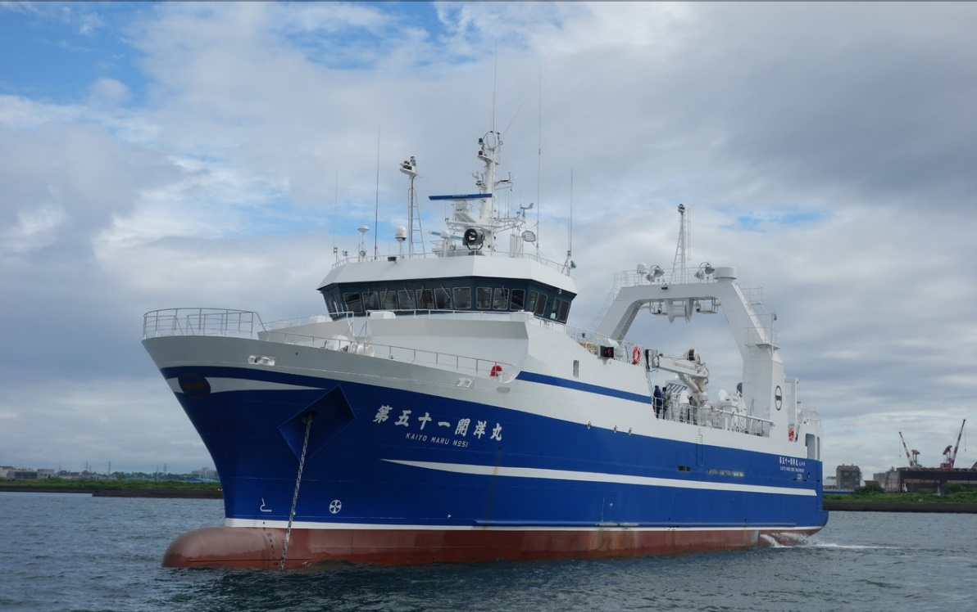
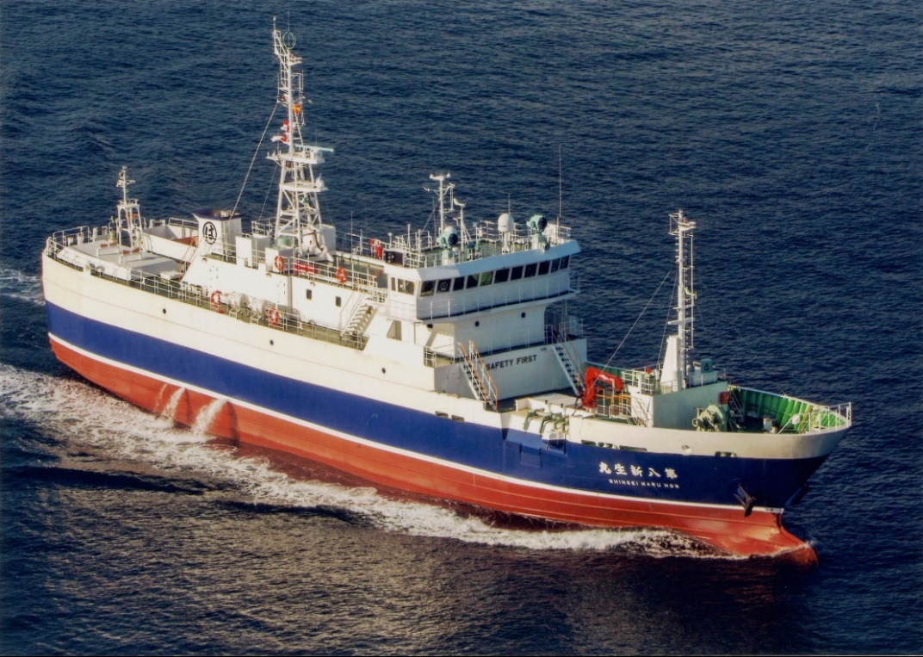
世界の漁場における持続的な水産資源の開発利用、水産物の我が国への安定供給、秩序ある水産貿易振興等をはかるとともに、大型船による国際漁場におけるトロール漁業及びその他底魚等漁業(「トロール等漁業」と総称)の健全な発展に寄与することを目的として、大手水産会社を中心に昭和43年(1968年)に設立された団体。
にほんとろーるそこうおきょうかい
一般社団法人 日本トロール底魚協会
遠洋トロール漁船「第五十一開洋丸」 遠洋底はえ縄漁船「第八新生丸」
(主要漁獲対象:キンメダイ、クサカリツボダイ) (主要漁獲対象:メロ)
※メロ=マジェランアイナメ、ライギョダマシ の総称

Slide 3
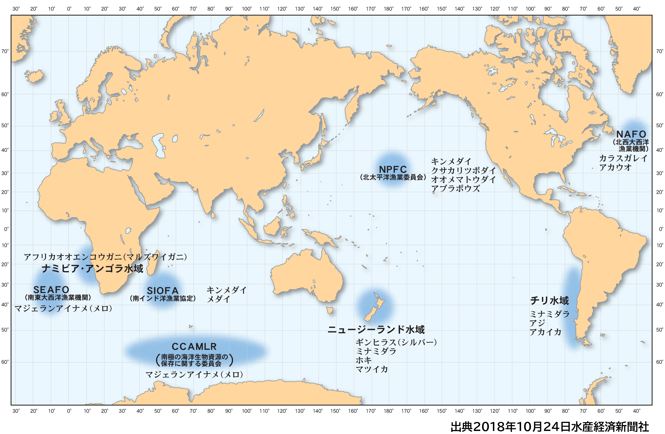
日本トロール底魚協会会員漁船が操業する海域

Slide 4
対象魚種 (会員漁船の主要対象魚種)

Slide 5
国際漁場における大型トロール漁業等の現状について
我が国国籍の国際漁場における大型トロール漁業等は、現在6隻。
1977年の200海里時代以降、操業機会の縮小を余儀なくされた。
漁業種類は、遠洋底びき網漁業(3隻)、太平洋底刺し網等漁業(1隻)、大西洋等はえ縄等漁業(2隻)。すべて大臣許可漁業。
操業海域は、太平洋、大西洋、インド洋、南極海。それぞれ、国際的な地域漁業管理機関（RFMO）の厳しい規則に従って操業している。
200海里以前に入漁していた国で合弁企業を設立し、外国籍船（旧日本籍船含む）として操業機会を確保しているものは19隻。
大臣許可漁業（日本国籍船）の操業状況
日本の水産会社が設立した
合弁企業（外国籍船）の操業状況
漁業種類 | 漁業者 | 隻数 | 漁法 | 主な操業海域 | 主な漁獲対象
遠洋底びき網漁業 | A社 | 1 | トロール | NAFO海域 | カラスガレイ
 |  |  |  |  | アカウオ
 | A社 | 1 | トロール | SIOFA海域 | キンメダイ
 | B社 | 1 | トロール | NPFC海域 | クサカリツボダイ
 |  |  |  |  | キンメダイ
太平洋底刺し網漁業 | C社 | 1 | 底刺し網 | NPFC海域 | クサカリツボダイ
 |  |  |  |  | キンメダイ
大西洋等はえ縄等漁業 | A社 | 1 | 底はえ縄 | CCAMLR海域 | メロ類
 | A社 | 1 | かにかご | アンゴラEEZ | マルズワイ ガニ
 |  |  |  | SEAFO海域
船籍国 |  | 出資企業 (グループ 会社含む) | 隻数 | 漁法 | 主な操業海域 | 主な漁獲対象
地域 | 国名
大洋州 | クック諸島 | A社 | 1 | トロール | SIOFA海域 | キンメダイ
 | ニュージーランド | A社 | 1 | トロール | ニュージーランドEEZ | ホキ
 |  |  |  |  |  | ミナミダラ
 |  | B社 | 2 | トロール | ニュージーランドEEZ | ホキ
 |  |  |  |  |  | ミナミダラ
中南米 | チリ共和国 | B社 | 2 | トロール | チリ共和国EEZ | ホキ
 |  |  |  |  |  | チリアジ
 | ペルー共和国 | A社 | 10 | マルアナゴ筒 | ペルー共和国EEZ | マルアナゴ
アフリカ | アンゴラ共和国 | C社 | 1 | かにかご | アンゴラ共和国EEZ | マルズワイガニ
 | ナミビア共和国 | A社 | 1 | かにかご | アンゴラ共和国EEZ | マルズワイガニ
 | 南アフリカ共和国 | A社 | 1 | 底はえ縄 | CCAMLR海域 | メロ
※2019年10月時点

Slide 6
国際漁場における大型トロール漁業等の課題について（１）
１．安定的な操業機会の確保
（１）公海資源
公海における水産資源は、世界各地の地域漁業管理機関(RFMO)が厳格に資源管理している。
科学的な根拠に基づく資源管理措置の着実な実施に加え、海洋生態系保全の取り組みを通じ て、歴史的にわが国が漁獲してきた権益の維持確保が必要。
（２）各国200海里内資源(海外合弁)
200海里体制後、現地化を余儀なくされた国で根付いた日系合弁企業は、我が国食料の安定供給に重要な資源権益を維持している。
これらの合弁企業は、海外漁業協力財団等の海外漁場確保に係わる融資等を受けているが、食料安定供給、資源権益の確保のため、より一層の支援策の検討が必要。
２．経営対策等
（１）燃油高騰問題（特に外地での燃油は高騰している問題）
（２）労働力確保問題（特に日本人士官確保が困難、コロナ感染による外地停船、乗組員交代問題 等含む）
（３）代船・新船建造問題（合弁企業の外国籍船を含む。船価の上昇、我が国造船所の生産・技術能力の低下）
（４）漁獲物輸出問題（中国、東南アジア等への輸出（現地加工し日本への再輸出含む）に関する漁船施設認定、衛生証明書問題の解消）

Slide 7
国際漁場における大型トロール漁業等の課題について（２）
３．新たな取り組み（食料安全保障問題や養殖用餌料問題と関連付けて検討することが必要）
（１）我が国大型トロール漁船による南極海域オキアミ事業の再開の検討（別添参照）
南極海域オキアミは、我が国とロシアが開発。我が国は2012年まで操業。
オキアミ資源等を管理する南極海洋生物資源保存条約(CCAMLR)で我が国は、漁業だけでなく資源調査等でも大きな貢献。南極オキアミは資源状況もよく、我が国も容易に資源アクセスが可能。
（２）北太平洋公海域等におけるサバ・イワシ等漁獲開始の検討。
北太平洋公海域では、外国漁船が大量にサバ等を漁獲している。我が国トロール漁船による 公海操業の取り組みが必要。
また、我が国EEZ内についても大型トロール漁船による操業の検討が必要。

Slide 8
南極海域でオキアミ操業再開が必要な理由
１．食料安全保障問題
食料安定供給の確保は国家の責務。ウクライナ侵略戦争を契機に、各国が直面、再認識し活発な動き。
南極オキアミは世界で唯一の莫大な資源量があり、有効利用が可能。
２．海洋環境の変動と養殖業の振興
我が国周辺水域の漁船漁業生産は漸減。近年、秋サケ（放流）、サンマ、イカ等では極端な不漁。
養殖業成長産業化総合戦略では、2030年生産目標量を約2倍弱に設定し、養殖業振興に期待。
一方、養殖用主要餌料である南米産ミールの確保は、年々困難となり、価格は中長期的に上昇。
養殖用餌料の代替資源としてオキアミミールは有用。
３．オキアミ資源の世界的需要は増大
オキアミは食料及びサプリメント等に加え、ブリ、サーモン等養殖用餌料事業や畜産用飼料事業として世
界的な需要が増大。
４．海洋権益の確保
日本は2012年に南極海オキアミ操業から撤退。一方、中国、韓国、ノルウエー等は国家事業として操業。
ロシアも大規模操業計画を発表（ウクライナ侵略前）。南極海域の権益の確保は、安全保障問題にも直結。
５．水産大国日本の復活・21世紀型の大型漁船の建造
南極海オキアミ操業には、労働環境、SDGｓにも対応出来る世界基準の大型トロール漁船が必要。
大型漁船を建造し操業することで、我が国水産業の新技術の発展と人材確保等が期待できる。
上記の状況から、南極海域のオキアミ操業再開を国家プロジェクトとして、早急に取り組むべき。

